Slide 1
Creación y edición
MATH SUBJECT FOR HIGH SCHOOL
LIBRE OFFICE CALC
Comprendiendo el entorno de trabajo
Quadratic Functions

Slide 2
Área de trabajo
Calc consta de documentos llamados hojas de cálculo.
Las hojas de cálculo consisten en un número de hojas individuales, conteniendo cada una un bloque de celdas organizadas en filas y columnas.
Una celda concreta se identifica por su número de fila y letra de columna.
Las celdas mantienen los elementos individuales—texto, números, fórmulas, etc.—que permiten mostrar y manipular los datos.

Slide 3

Barra de título
Ubicada en la parte superior, muestra el nombre de la hoja de cálculo activa.
Cuando se crea una hoja de cálculo nueva, su nombre es Sin Titulo X, donde X es un número. Cuando la hoja de cálculo haya sido guardada, aparecerá el nombre con el que la guardó.

Slide 4
Barra de menús
Debajo de la Barra de título está la Barra de menús. Al elegir un menú, aparece un submenú con otras opciones.

Slide 5

Barra de herramientas
Bajo la Barra de menús, por defecto, se encuentran tres barras de herramientas:
Barra de herramientas estándar
Barra de herramientas de formato
Donde podemos seleccionar el formato del texto, la fuente y el tamaño de la misma.
Barra de fórmulas
Nos permite saber en que celda estamos posicionados, e insertar en la misma una
fórmula determinada.

Slide 6
Pestañas de hoja
En la parte inferior de la cuadrícula con las celdas están las pestañas de hojas, que permiten acceder individualmente a cada hoja. La hoja activa se distingue por tener una pestaña blanca.
Barra de estado
Se encuentra al final de la ventana de Calc proporciona información sobre la hoja de cálculo: en qué hoja estamos trabajando, con qué estilo de página, existen cambios sin guardar, selección de escala y porcentaje de escala.

Slide 7
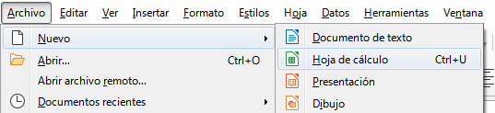

Creación de una nueva hoja de calculo
Para crear una planilla de cálculo nueva existen diferentes opciones:
Abrimos LibreOffice Calc, y se abre una planilla en blanco.
Clic en Menú Archivo / Nuevo / Hoja de Cálculo.
Clic en el icono Nuevo de la Barra de Herramientas.
Combinación de teclas: Ctrl + U.

Slide 8
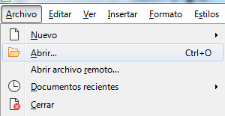

Abrir una hoja ya existente
Para abrir una hoja de cálculo ya existente tenemos varias opciones:
Hacer doble clic sobre el archivo que deseamos abrir.
Clic en el Menú Archivo / Abrir.
Combinación de teclas: Ctrl + A.
Clic en el icono Abrir de la Barra de Herramientas.

Slide 9
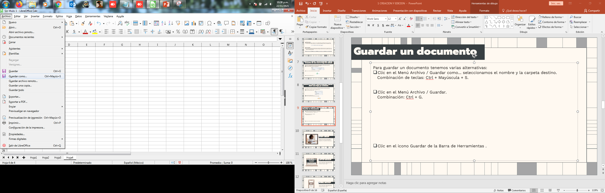
Guardar un documento
Para guardar un documento tenemos varias alternativas:
Clic en el Menú Archivo / Guardar como... seleccionamos el nombre y la carpeta destino.
Combinación de teclas: Ctrl + Mayúscula + S.
Clic en el Menú Archivo / Guardar.
Combinación: Ctrl + G.
Clic en el icono Guardar de la Barra de Herramientas .

Slide 10
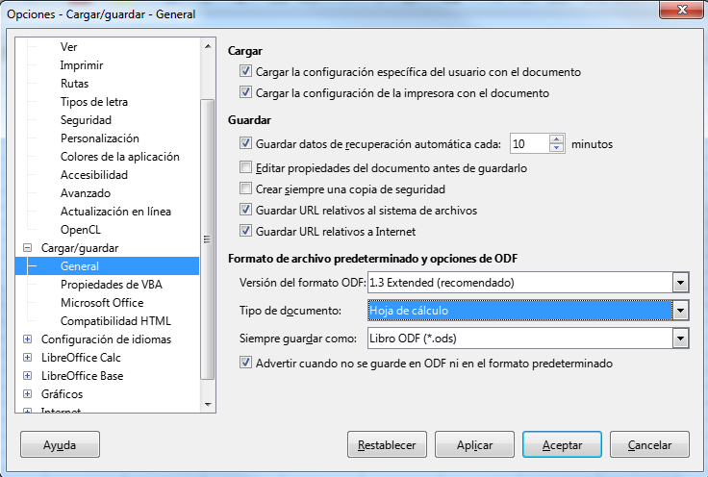
Cambiar el tipo de archivo a guardar por defecto
Para cambiar el tipo de archivo que guarda Calc por defecto:
Vamos a Menú Herramientas / Opciones... / Cargar/Guardar /
General en Tipo de documento elegimos: Hoja de Cálculo.

Slide 11
Menús y accesos directos
La Barra de Menú se encuentra en la parte superior de la pantalla de LibreOffice Calc.
Cuando se elige un menú se despliega un submenú para mostrar la lista de comandos.
Archivo: Contiene comandos que se aplican a todo el documento, como por ejemplo: Abrir, Guardar y Exportar como PDF.
Editar: Contiene comandos para la edición del documento, como por ejemplo: Deshacer, Buscar y Reemplazar. También contiene comandos para Cortar, Copiar y Pegar partes seleccionadas del documento.
Ver: Contiene comandos para controlar la forma en que se muestra el documento, como Escala y Diseño para Internet.
Insertar: Contiene comandos para insertar nuevos elementos, como celdas, filas, hojas y nombres de celda en la hoja actual.
Formato: Contiene comandos para dar formato a las celdas seleccionadas, los objetos y el contenido de las celdas del documento.

Slide 12
Herramientas: Contiene comandos para comprobar la ortografía, encontrar referencias de hojas, encontrar errores, personalizar opciones, etc.
Datos: Se utiliza para editar los datos en la hoja actual. Puede definir los rangos, tipos y filtro de datos, calcula resultados, esquema de datos, y abrir el Piloto de Datos.
Ventana: Contiene comandos para manipular y mostrar ventanas de documentos.
Ayuda: Contiene enlaces para el archivo de Ayuda, ¿Qué es esto?, e información acerca del programa.

Slide 13
Zoom
Al igual que Writer, LibreOffice Calc permite hacer zoom desde la barra de
estado.
1. DESLIZANTE
La posición del punto azul nos da una idea del nivel de zoom con el que estemos visualizando las páginas. Podemos mover el punto haciendo clic sobre él, y desplazarlo a la izquierda (para visualizar mejor el conjunto del contenido del documento) o a la derecha (para ampliar el detalle de la visualización). El tamaño de la visualización en pantalla no modifica el tamaño del documento.
2. PORCENTA JE ACTUAL DE ZOOM
En este espacio se muestra el porcentaje actual de zoom con el que se está visualizando el documento con respecto al tamaño original del mismo.

